Slide 1
Релаксация - одно из направлений здоровьесберегающих технологий в ДОО Календжян А.М., воспитатель МБДОУ ЦРР ДС №26 «Петушок» МО Туапсинский район

Slide 2
Цель: научить детей правильному дыханию, способствующему экономному расходу энергии.
Релаксация – это расслабление. Приемы релаксации основаны на сознательном расслаблении мышц. Человек – существо неделимое, и поэтому нервное напряжение влечет за собой напряжение мускулатуры. Как же справиться с напряжением? Действенный способ сон или физические нагрузки.
Техника релаксации направлена на снятие ненужного напряжения, связанного с переутомлением, нарушением осанки, недостатком потребности организма в движении. Когда человек переутомлен, уровень его энергии слишком низок и человек, как и ребенок впадает в состояние перевозбуждения. Нередко расшалившегося ребенка усаживают на стул, тем самым ограничивая его двигательную активность. Он продолжает вертеться, вскакивает, просит прощения и т. д……и продолжает то же самое делать. Ему сложно усидеть, так как его мышцы находятся в состоянии сжатия и уровень энергии ограничен.
Чтобы успокоиться и расслабиться, ребенку нужна энергия. Взрослый, пытаясь успокоить ребенка кричит, наказывает. Тогда ребенок взрывается плачем, что заставляет его дышать глубже и дает ему энергию для расслабления. Поэтому для достижения расслабления необходимо уделять внимание технике дыхания. Я предлагаю несколько таких упражнений, не требующих больших приготовлений.

Slide 3
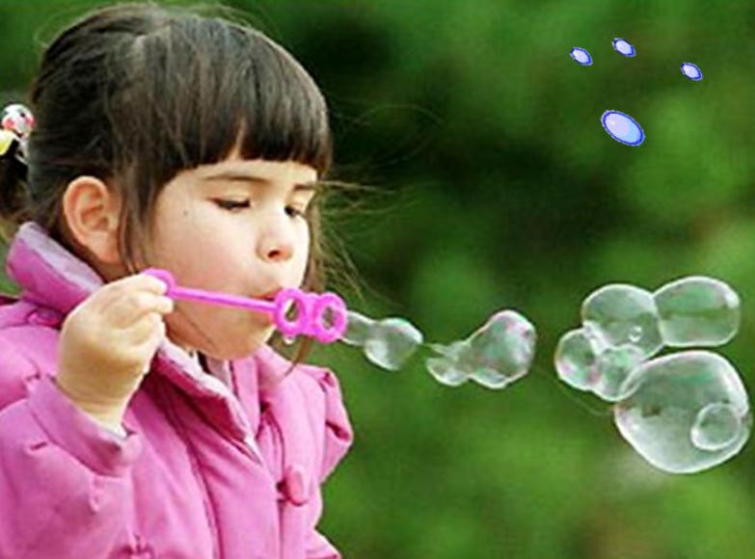
А сейчас без промедленья Мы разучим упражненья, Их, друзья, не забывайте И по чаще выполняйте

Slide 4
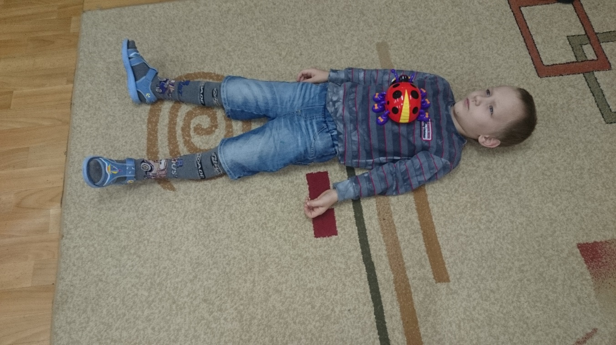
Дыхание животом.
Ребенка можно уложить на спину, затем положить на область диафрагмы какой-либо предмет (игрушку), чтобы он мог увидеть движение живота. Вдохнуть воздух и «опустить» его в живот. Живот при этом надувается. Задержать дыхание. При полном выдохе живот становится плоским

Slide 5
«Задуваем свечу»
Ребенок стоит. Глубоко вдохнуть, набирая как можно больше воздуха. Затем медленно выдыхать через сложенные трубочкой губы, как бы «дуя» на свечу, при этом длительно произносить звук «У»

Slide 6
«Бульканье»
Налить треть стакана воды и поместить туда коктельную трубочку. Дуть в воду через трубочку, чтобы получилось бульканье. (Необходимо следить, чтобы выдох был длиннее, чем вдох. Можно устроить соревнования, кто дольше сможет булькать без остановки)

Slide 7
«Шарик лопнул»
Глубоко вдохнуть, широко развести руки в стороны- «шарик надулся». Ударить в ладоши - «шарик лопнул» - выдыхать, длительно произнося звук «Ш»

Slide 8
«Лимон»
Представляем, что в руке у нас лимон, из которого нужно выжать сок. Медленно сжимать как можно сильнее руку в кулак. Почувствовав, как напряжена рука. Затем «бросить» лимон и расслабить руку. Упражнение выполняем сначала правой, затем левой рукой.
Я возьму в ладонь лимон.
Чувствую, что круглый он.
Я его слегка сжимаю-
Сок лимонный выжимаю.
Все в порядке, сок готов.
Я лимон бросаю,
А руку расслабляю.
Серию данных упражнений можно проводить как с отдельно расшалившимся ребенком, так и с группой детей по обучению их методам релаксации.

Slide 9
Использованная литература:
Ганичева И.В. Телесно-ориентированные подходы в психокоррекционной и развивающей работе с детьми (5-7 лет). – М:. Книголюб, 2004.
ГаврючинаЛ.В. Здоровьесберегающие технологии в ДОУ: Методическое пособие. - М:. ТЦ Сфера, 2008.

Slide 10
Будьте здоровы!!!

